Slide 1
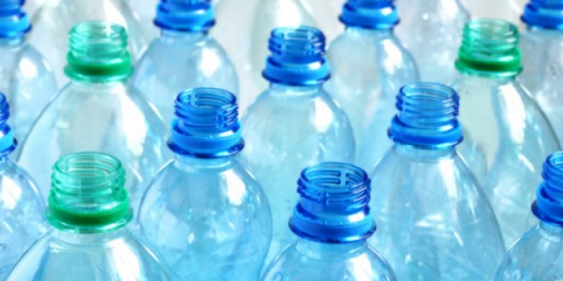
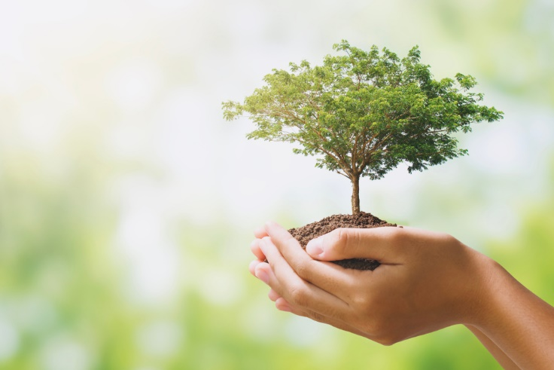
ΠΛΑΣΤΙΚΑ ΚΑΙ ΠΕΡΙΒΑΛΛΟΝ
Υπαρχει λυση;

Slide 2
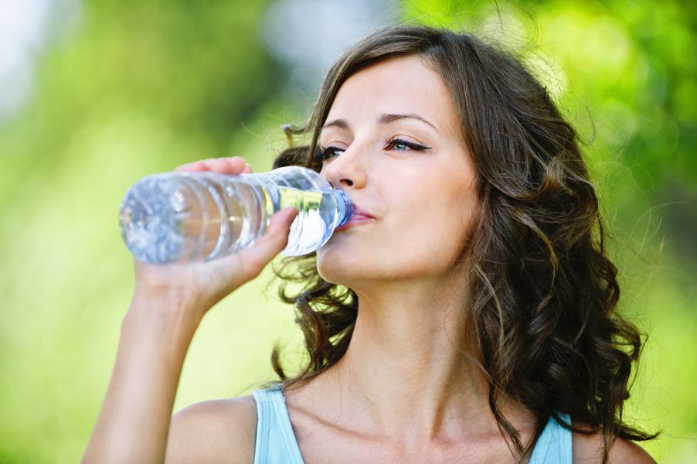
Μία εισαγωγή στο θέμα Γιατί ήρθε το πλαστικό στην ζωή μας;
Όλοι μας γνωρίζουμε ότι τα πλαστικά ήρθαν στην ζωή μας καθώς παρουσιάζουν πολλά πλεονεκτήματα μπροστά σε άλλα υλικά. Είναι πιο ανθεκτικά, έχουν χαμηλότερο κόστος και βάρος και είναι επίσης πολύ εύκολο να φτιαχτούν. Ως αποτέλεσμα; Μας κάνουνε την καθημερινότητα πολύ πιο απλή και εύκολη.

Slide 3
Μία εισαγωγή στο θέμα Ποιο είναι το πρόβλημα με τα πλαστικά;
Το πρόβλημα με αυτά είναι ότι η ρύπανση από πλαστικά και τα πλαστικά απόβλητα αποτελούν μεγάλο περιβαλλοντικό πρόβλημα.
Μολύνουν τις θάλασσες καθώς όλα τα πλαστικά καταλήγουν εκεί.
Σκοτώνουν τα θαλάσσια ζώα επειδή αυτά τρώνε το πλαστικό νομίζοντας πως είναι τροφή
Εκτός από τα θαλάσσια ζώα και τα υπόλοιπα άγρια ζώα της φύσης τραυματίζονται και πεθαίνουν εξαιτίας των πλαστικών υλικών.
Από το πλαστικό αποβάλλονται διάφορα επικίνδυνα χημικά στο χώμα και το νερό.
Τα πλαστικά είδη παράγονται από το πετρέλαιο το οποίο είναι μη ανανεώσιμος πόρος.

Slide 4
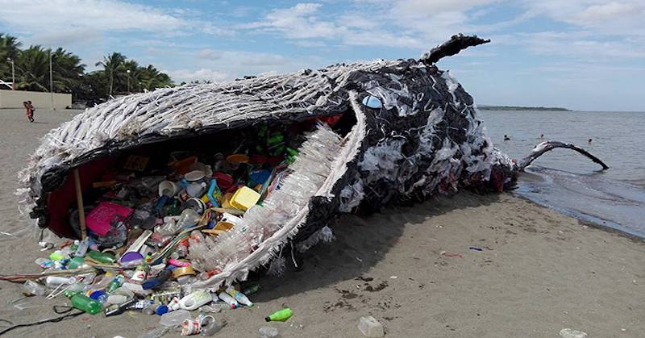
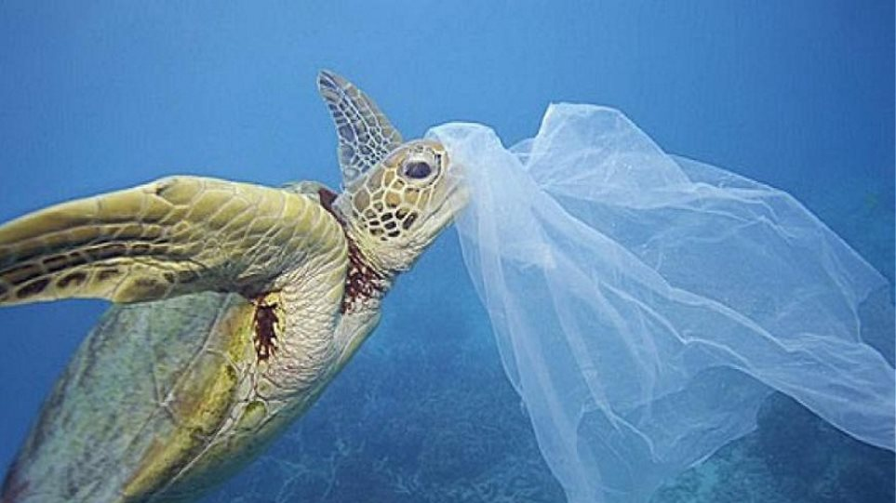
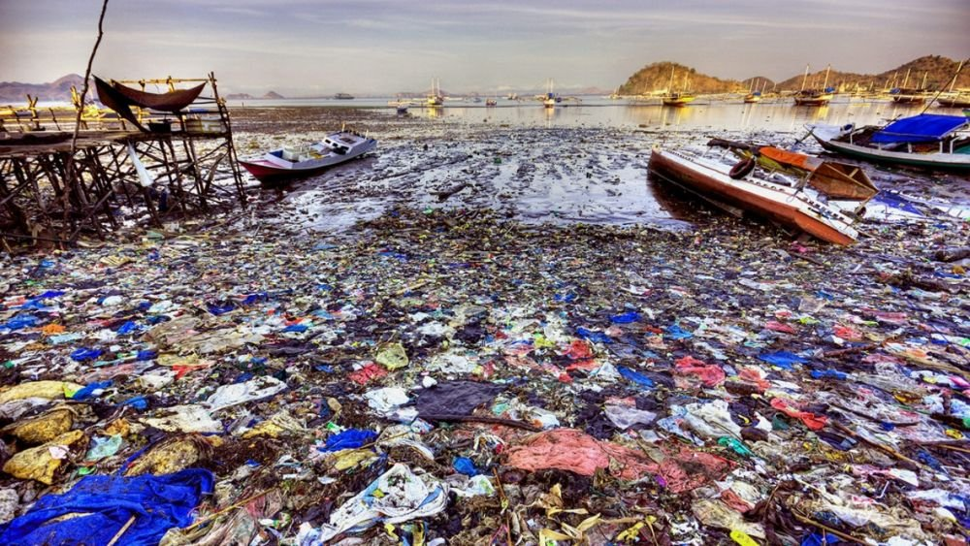

Slide 5
Τι μπορούμε να κάνουμε για να μειώσουμε το πλαστικό στο περιβάλλον;
Όλοι μας θέλουμε ένα καθαρό περιβάλλον. Δυστυχώς όμως όλοι μας πάλι πιστεύουμε ότι είναι πάρα πολύ δύσκολο να αποκτήσουμε ένα πιο καθαρό περιβάλλον. Θεωρούμε πως για να σώσουμε τον πλανήτη μας από τα πλαστικά πρέπει να κάνουμε δύσκολες πράξεις, να ξοδέψουμε παραπάνω χρήματα ή ότι θα μας είναι χρονοβόρο.
Αντιθέτως, υπάρχουν πολλά μικρά πραγματάκια που αν προσπαθήσουμε να κάνουμε όλοι μας στην καθημερινότητα μας, θα καταφέρουμε να μειώσουμε αρκετά το πλαστικό.

Slide 6
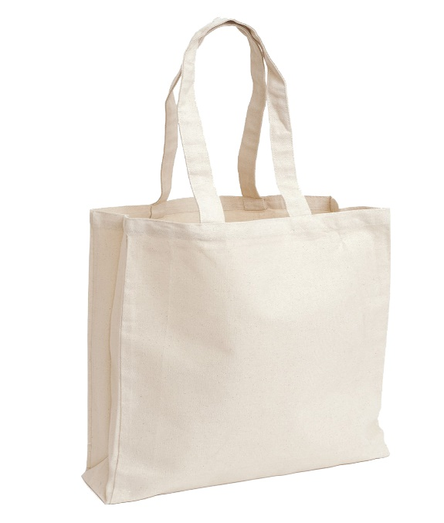
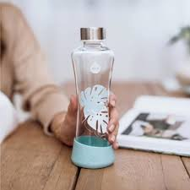
Καθημερινές πράξεις που μπορούμε να κάνουμε όλοι μας
Μεταφέρετε μαζί σας υφασμάτινες τσάντες για τα ψώνια σας.
Μεταφέρετε μαζί σας ένα επαναχρησιμοποιούμενο θερμό ή μπουκάλι για τον καφέ σας ή το νερό σας.

Slide 7
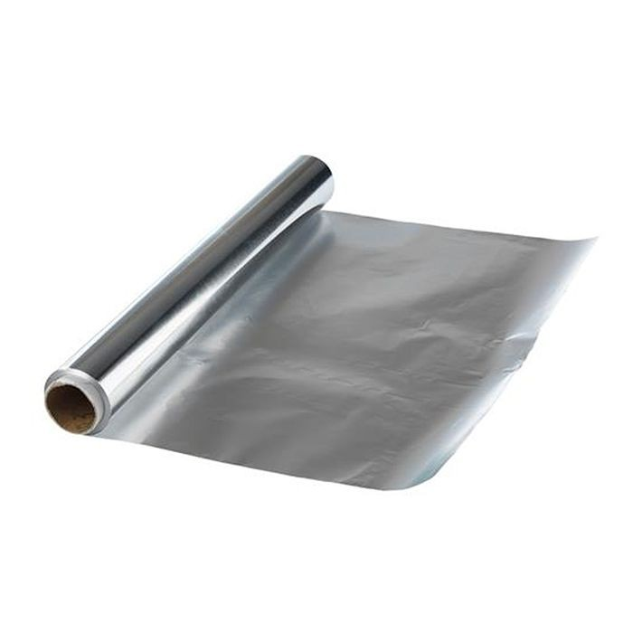
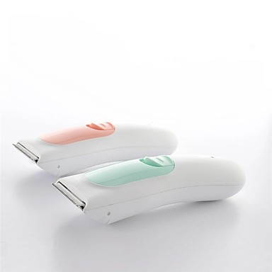
Καθημερινές πράξεις που μπορούμε να κάνουμε όλοι μας
Προτιμήστε να αποθηκεύετε τα τρόφιμά σας σε ανακυκλώσιμο αλουμινόχαρτο και όχι σε πλαστικά μίας χρήσεως.
Χρησιμοποιήστε ένα ηλεκτρικό ξυραφάκι αντί για πλαστικό.

Slide 8
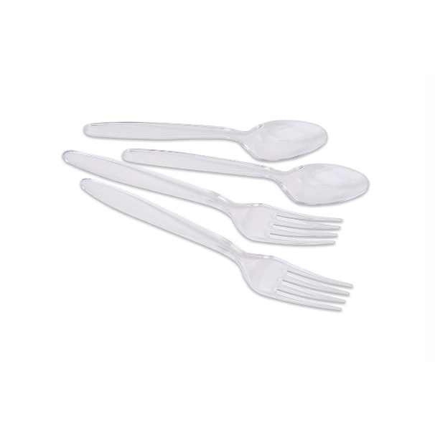
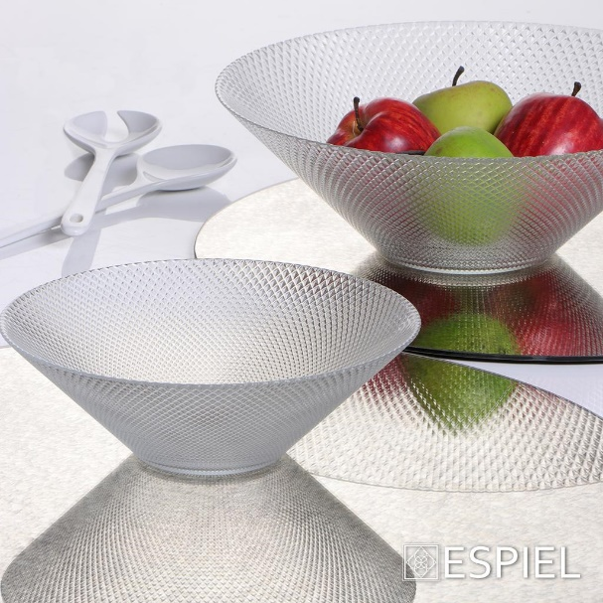
Καθημερινές πράξεις που μπορούμε να κάνουμε όλοι μας
Προσπαθήστε να αποφεύγετε να πλαστικά μαχαιροπίρουνα.
Προσπαθήστε να αγοράζετε χύμα τροφές και διατηρήστε τες σε γυάλινα βάζα για ν’ αποφύγετε να αγοράζετε προϊόντα τυλιγμένα σε πλαστικό.

Slide 9
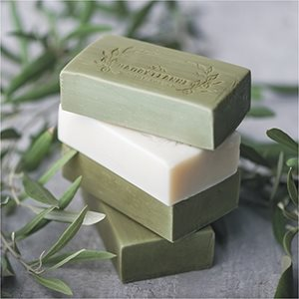
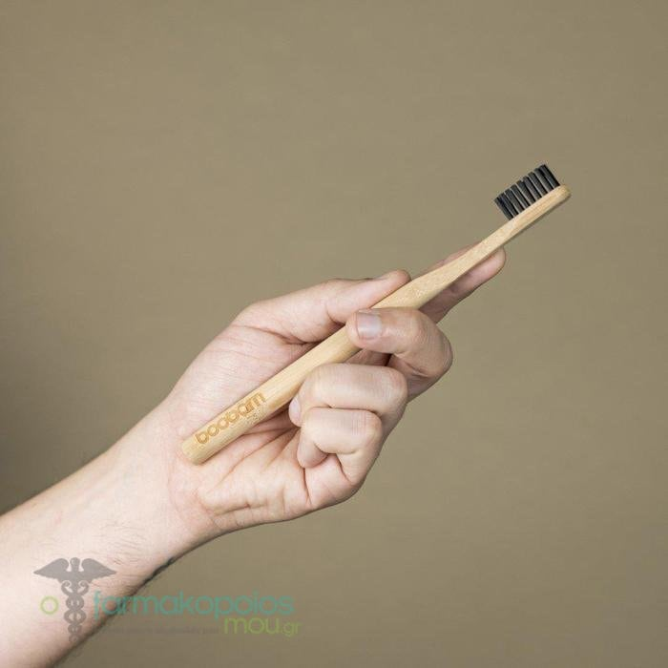
Καθημερινές πράξεις που μπορούμε να κάνουμε όλοι μας
1 δισεκατομμύριο πλαστικές οδοντόβουρτσες καταλήγουν στη φύση κάθε χρόνο, επομένως δοκιμάστε να χρησιμοποιήσετε οδοντόβουρτσες από μπαμπού.
Αντικαταστήστε τα αφρόλουτρα με σαπούνι.

Slide 10
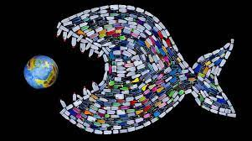
Συμπεράσματα
Η ζωή χωρίς πλαστικό είναι εφικτή. Απλά είναι λίγο δύσκολη στην αρχή.
Ωστόσο, μικρές αλλαγές στην καθημερινότητά μας, θα μας βοηθήσουν να βγάλουμε το πλαστικό από τη ζωή μας και από το περιβάλλον.

Slide 11
ΤΕΛΟΣ
Ευχαριστώ πολύ για την προσοχή σας!

